Slide 1


寒假总结
汇报人：王雪妍
指导教师：温蜜

Slide 2

入侵检测可基于其检测机制分为3种类型：基于异常的检测，基于特征的检测和混合检测
随着新攻击的出现，应该实施更有效的自学习模型，以使系统能够预测和预防尚未看到的攻击。基于深度学习的神经网络模型也是最好的，因为它们具有学习新功能并提供高精度和准确性的能力

Slide 3
基于深度学习的入侵检测的总结
使用深度神经网络（DNN），基本的数据清理和重复消除功能对数据进行预处理以及训练数据转换
使用了递归神经网络，它以顺序模式接收输入。当每一行通过系统时，它将保留先前结果的向量状态，并使用先前的模型进行训练。但是训练过程很困难，因为矢量梯度值可能在训练阶段压缩或破坏
使用基于自动编码器的方法和相同的基准数据集KDDcup99来训练和测试模型。自动编码器与深度置信网络和规范化的训练数据一起使用，以减少对数损失。与循环神经网络方法相比，基于自动编码器的方法和归一化方法给出了更好的结果。虽然这两种方法均提供了良好的结果，但它们不是实时的

Slide 4
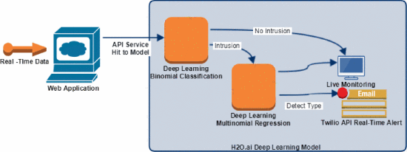
在云环境中部署了深度学习模型
构建了一个Web应用程序，网络/安全管理员可以使用它来监视网络的实时状态。如果发生入侵，该应用程序还会向管理员发送实时移动通知。该应用程序托管在Amazon Web Services中，并通过API调用与H2O机器学习模型进行交互。
该应用程序集成了两个深度学习模型：用于识别是否存在入侵的二项式分类模型，以及在入侵情况下检测攻击类别的多项式模型。

Slide 5
H 2 O深度学习
基于深度学习的模型是使用开源H2O库开发的。R语言（R作为一种统计分析软件，是集统计分析与图形显示于一体的）用于开发深度学习模型。
选择H20的主要原因是它被机器学习所广泛接受，并且它为Web应用程序（对于网络管理员很有用）提供了基于POJO的API服务。
H2O目前支持的机器学习算法有DRF,GBM,GLM,GLRM,Kmeans,NB,PCA,Deep Learning

Slide 6
超参数调整
超参数调整是开发深度学习模型的重要方面。通过观察在训练过程中的监测指标（如损失loss和准确率）来判断当前模型处于什么样的训练状态，及时调整超参数以更科学地训练模型能够提高资源利用率
H2O还提供了AutoML库，该库可用于自动训练和调整深度学习模型。

Slide 7
数据集
大多数有关入侵检测的工作都使用基准KDDcup99数据集。但是，使用此数据集的缺点是它具有重复的值，这可能会影响模型的训练。
使用的NSL-KDD数据集，它KDDcup99数据集的选定记录组成，并且没有重复的值。优点是因此需要很少的预处理
UNSW_NB15是综合性的网络攻击流量数据集，包括训练数据和测试数据，被广泛应用于异常入侵检测。数据集有一种正常流量和八种异常流量，该数据集约40维特性
CIC-IDS-2017通信安全机构(CSE)与加拿大网络安全研究所(CIC)合作项目。它的数据采集截至2017年7月7日(星期五)下午5时，共计5天。星期一是正常的一天，只包括正常的流量。实现的攻击包括暴力FTP、暴力SSH、DoS、Heartbleed、Web攻击、渗透、僵尸网络和DDoS。

Slide 8
数据处理
一些机器学习算法仅适用于数字数据，因此必须使用独热编码将符号型属性映射为多个二进制数字属性，即使转化为数字表示后，上述数据也不能直接用在我们的分类器中。因为，分类器往往默认数据数据是连续并且是有序的。
其中一种可能的解决方法是采用独热编码（One-Hot Encoding）
可以由H20算法实现自动完成的。

Slide 9
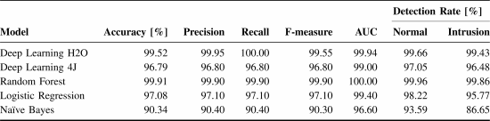
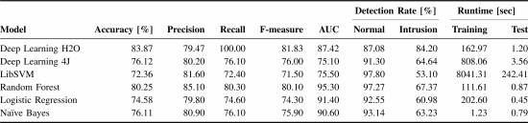
实验结果
对NSL-KDD数据集的二项式和多项式分类模型的评估结果
二项式模型比较 使用5倍交叉验证在nsl-kdd训练数据集上的二项式机器学习模型的性能。
大二项式模型比较多数有关入侵检测的工作都使用基准KDDcup99数据集[23]。但是，使用此数据集的缺点是它具有重复的值，这可能会影响模型的训练。
在NSL-KDD测试数据集上的二项式机器学习模型的性能

Slide 10
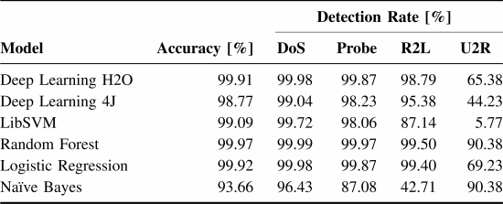
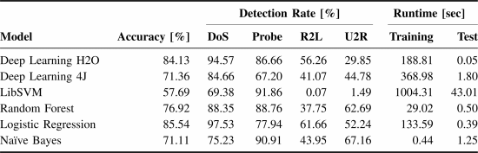
实验结果
对NSL-KDD数据集的二项式和多项式分类模型的评估结果
多项模型比较 使用5倍交叉验证在nsl-kdd训练数据集上的多项式机器学习模型的性能。
大二项式模型比较多数有关入侵检测的工作都使用基准KDDcup99数据集[23]。但是，使用此数据集的缺点是它具有重复的值，这可能会影响模型的训练。
在NSL-KDD测试数据集上的多项式机器学习模型的性能

Slide 11

一种基于时间特征提取的车载网络系统入侵检测算法。由于数据包类型的有效数据是在车载网络内部定期传输的，因此，通过使用有效数据的定期时间序列特征，可以轻松，统一地检测到由于未经授权的入侵攻击而导致的非法数据，其中循环神经网络是有效获取数据的关键工具
Flood Attack ， Modification of ID and Data Field
这里添加标题
车载
过在仪表板上显示错误的轮胎压力监控系统（TPMS）值攻击包,旨在修改TPMS模式和轮胎压力值
使用DNN的IDS。该检测模型针对从从ECU之间交换的车载网络数据包的位流中提取的高维特征进行训练。一旦对特征进行了训练并将其存储在配置文件模块中，建议的系统便会检查在车载网络中交换的数据包，以确定系统是否受到攻击。
车辆入侵检测
使用LSTM的IDS。长期短期记忆（LSTM）递归神经网络（RNN）进行CAN总线异常检测。训练神经网络以预测下一个数据包数据值，并将其错误用作检测序列中异常的信号。
交错攻击，掉落攻击，不连续攻击，异常攻击和反向攻击
RNN+LSTM它使用与网络和物理过程相关的实时捕获数据，并将其作为时间序列数据馈入神经网络体系结构。使用深层感知器和递归神经网络架构，后者受益于长期的短期记忆隐藏层，这对于学习不同攻击的时态非常有用
云
拒绝服务，命令注入和恶意软件

Slide 12
thank you

